Slide 1
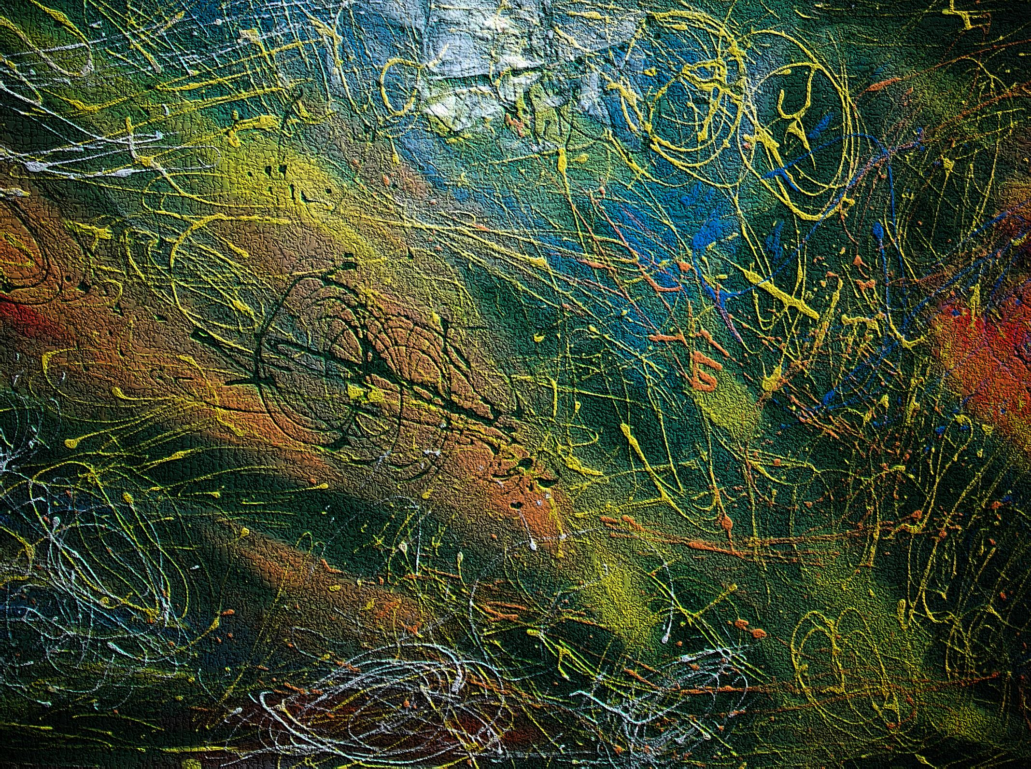


 |  |  | Obchodní akademie a Střední odborná škola, gen. F. Fajtla, Louny, p. o. Osvoboditelů 380, Louny
Číslo projektu | CZ.1.07/1.5.00/34.0052 | Číslo sady |  | 25 |  | Číslo DUM | 3.2._25_06
Předmět | Písmo
Tematický okruh | Vývoj písma 7 - Středověká a renesanční písma
Název materiálu | Písmo
Autor | Zuzana Koděrová
Datum tvorby | 8. 11. 2013 | Ročník |  |  | ARR 1
Anotace Žáci jsou v prezentaci seznámeni se vznikem písma, s jeho vývojem, použitím v historii lidstva a s odborným názvoslovím písma
Metodický pokyn: prezentace, výklad s pracovními listy pro žáky cílová skupina žáků: 16 – 19 let
Autorem materiálu a všech jeho částí, není-li uvedeno jinak, je Zuzana Koděrová.
Dostupné z Metodického portálu www.rvp.cz, ISSN: 1802-4785. Provozuje Národní ústav pro vzdělávání, školské poradenské zařízení a zařízení pro další vzdělávání pedagogických pracovníků (NÚV).“
©c.zuk

Slide 2
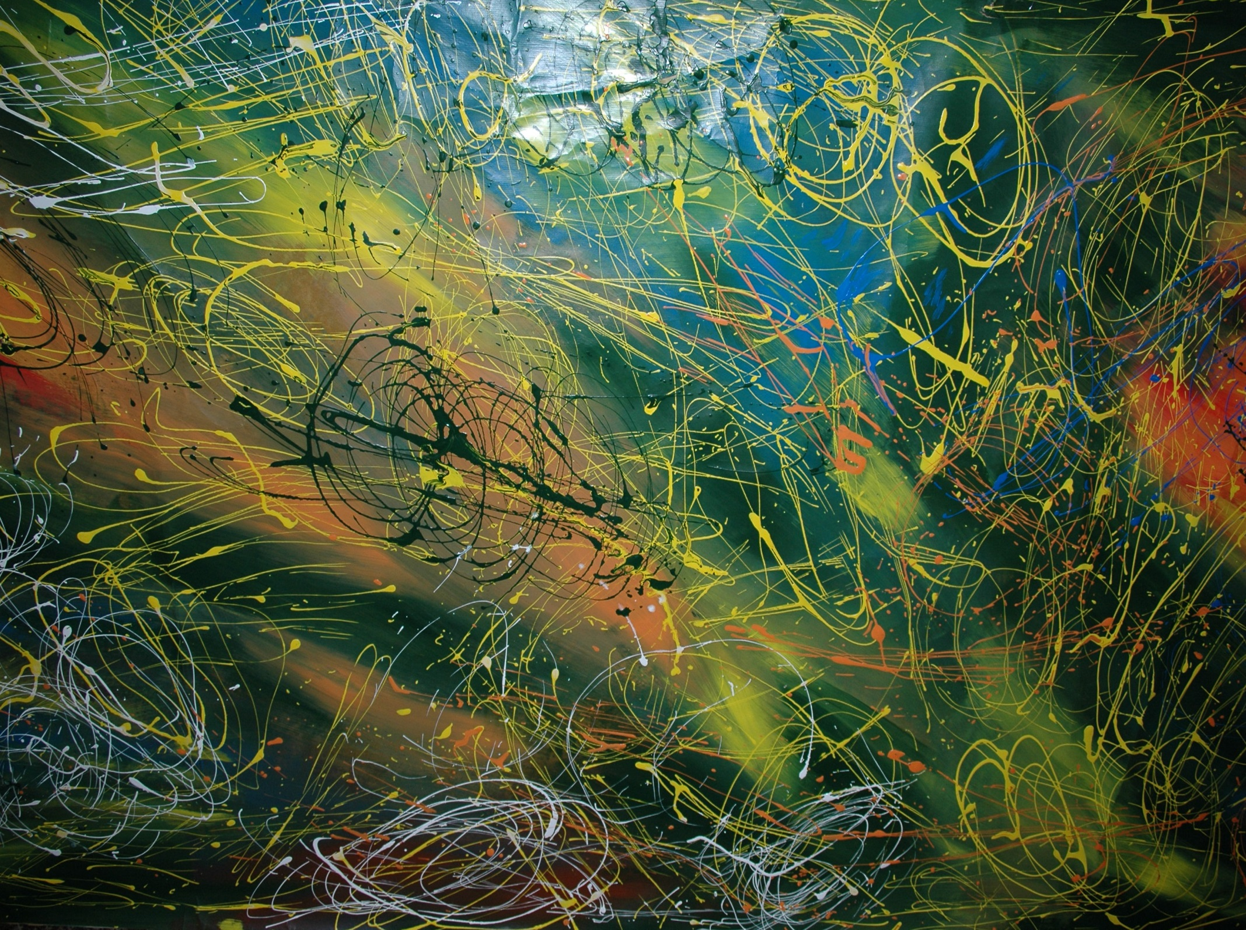
Písmo
©c.zuk

Slide 3
Vývoj písma 6
Středověká a renesanční
písma
©c.zuk

Slide 4


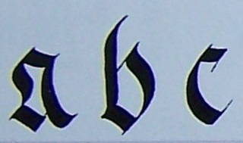
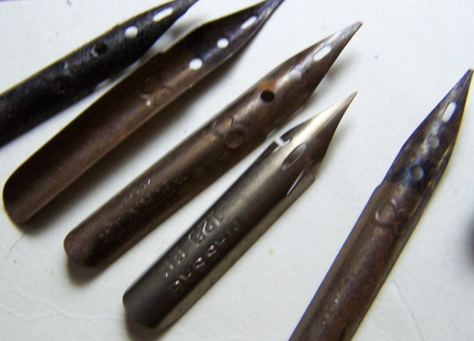
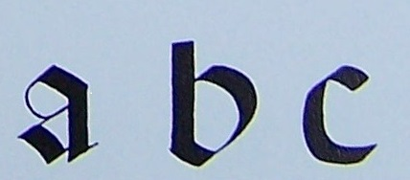



Původní gotické písmo
se psalo pery, dřívky,
bambusovými seřízlými
pery
Gotická kapitála
Archiv autora
Fraktura
minuskula
Archiv autora
Archiv autora
Archiv autora
Archiv autora
Fraktura kapitála
Rotunda kapitála
Rotunda minuskula
Archiv autora
Bastarda kapitála
Archiv autora
©c.zuk

Slide 5
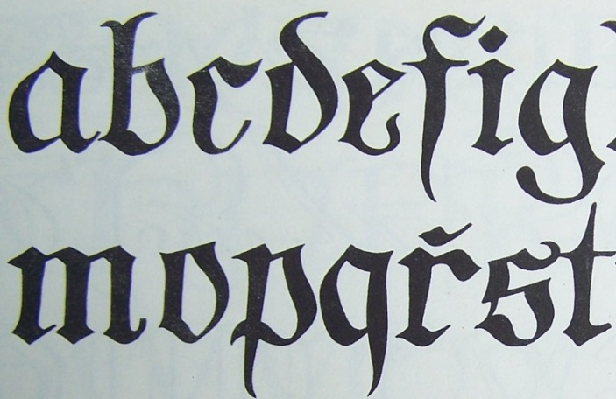

3
Běžná písma kurzivní
tato písma vznikla ve 13.století - gotická kurzíva italského typu a francouzského typu v 15.století.
Středověk – vývoj tiskové formy písma
Bastarda
česká vznikla ve 14.století
francouzská a anglická v 15.století. Také bastarda se stala knižním lomeným písmem. Měla dvě formy, okrouhlou a hrotovou.
Archiv autora
Archiv autora
Po vynálezu knihtisku se vedle tiskové textury, rotundy
a bastardy vyvinuly jako tisková písma v 16.století ještě švabach a fraktura.
©c.zuk

Slide 6
Lomená gotická písma
Vznikla v 11.století v období gotického slohu do tří skupin:
Majuskulová nápisová písma
Gotická knižní majuskule
Ornamentální a kaligrafické formy písma
Formální knižní písma
Rotunda
Gotická kurzíva
Běžná kurzívní písma
Bastarda
©c.zuk

Slide 7
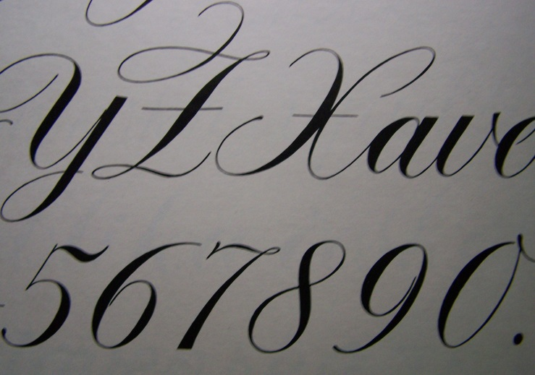
Renesanční období
Ve středověku se dlouho psalo na pergamen
Když se prostřednictvím Arabů dostal do Evropy vynález papíru z Číny, byla ve Španělsku počátkem 12. století zahájena výroba
i na našem kontinentu.
Vývoj latinkového písma
Vývoj latinky navázal v období renesance v 15. století
na předgotické klasické vzory
a vznikla písma humanistická.
Latinka stínová
Foto: archiv autora
©c.zuk

Slide 8
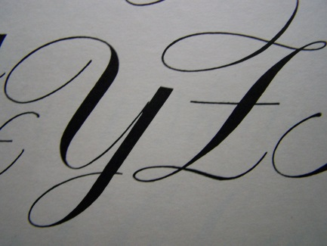
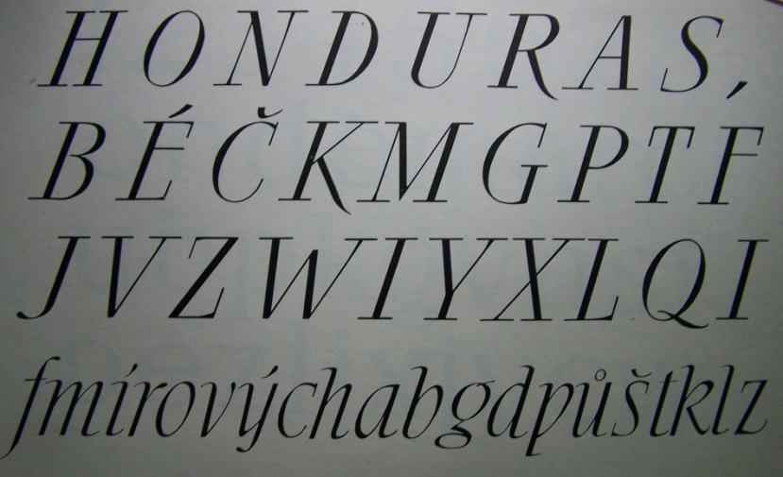
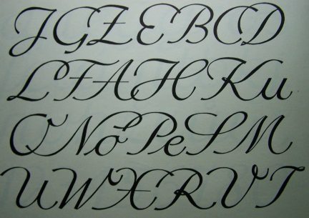
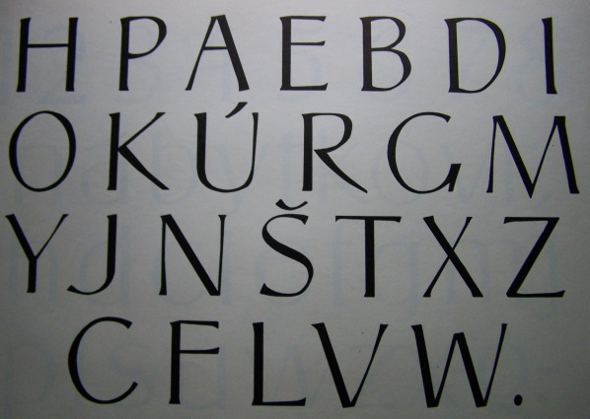
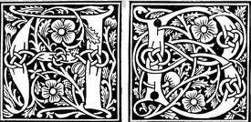
Humanistická písma
Kurzíva stínová
Foto: archiv autora
LANZ, Bohumil, Němeček Zdeněk. Písmo
v propagaci: Praha Merkur 1974
Foto: archiv autora
antikva
Písmo okrouhlé -rond
HARRIS, David. Kaligrafie:
nakl. Slovart 2004
Knižní iniciála
Foto: archiv autora
©c.zuk

Slide 9
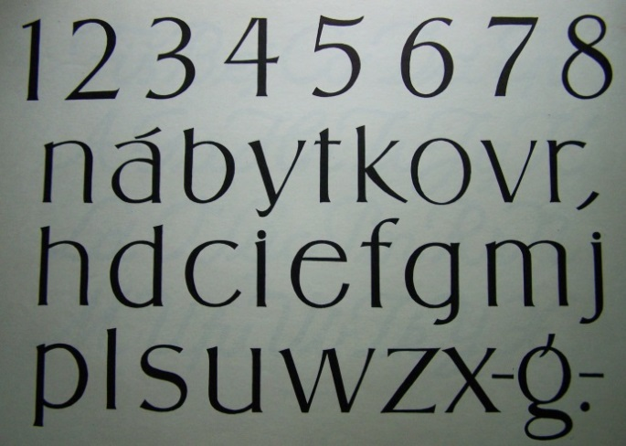
Vývoj písma ovlivnil v polovině 15. století
Gutenbergův vynález knihtisku.
Knihtiskem se zlevnila výroba knih
Znalost čtení a psaní se rychle šířila.
Moderní antikva
Antikva
dobře čitelné s patkami a stínováním
vyvinulo se z Karolinské minuskule
(vznikala jako protiklad špičatého
gotického písma)
Foto: archiv autora
krásné, okrouhlé, stojaté, pravidelné písmo, rozšířené po Evropě
©c.zuk

Slide 10
3.2_25_06_Pracovní list
Vytvoř pozvánku na ples:
Pozvánka zhotovená ručně psaným písmem
Pracuj na šířku formátu čtvrtky A4
Použij pastelky (nebo podle své volby vodové barvy, gelová pera apod.)
Vyber si téma pro pozvánku (např. ples v opeře, ples celebrit, maškarní ples, maturitní ples...)
Použij v textu obě tato slova: ples
pozvánka
Jeden z textů napiš Antikvou (ostatní texty podle tvého vkusu jiným písmem tak,
aby všechny texty v pozvánce korespondovaly s Antikvou)
Pozadí za textem na pozvánce libovolné
Na pozvánce se neobjeví žádná koláž
©c.zuk

Slide 11
Použitá literatura
[1] PLOCHÝ, Emanuel, Dr. Encyklopedie českého výtvarného umění:
Academia Praha 1975
[2] HARRIS, David. Kaligrafie: nakl. Slovart 2004
[3] LANZ, Bohumil, Němeček Zdeněk. Písmo v propagaci: Praha Merkur 1974
[4] archiv autora, KODĚROVÁ, Zuzana.: fotografie: galerie ©c.zuk 2000-2014
Autorem fotografií, není-li uvedeno jinak, je Zuzana Koděrová. Autor (Zuzana Koděrová)souhlasí s jejich zveřejněním na Metodickém portálu.
©c.zuk

